Slide 1
Модель организации работы ГБОУ СОШ с.Сиделькино
с 1 сентября 2020 года
в соответствии с СП 3.1/2.4 3598-20 от 30.06.2020

Slide 2
Д(ГБОУ СОШ с.Сиделькино, СП детский сад «Солнышко»

Slide 3
ДГБОУ СОШ с.Сиделькино, СП детский сад «Солнышко»
при входе, на выходе из спортзала и при входе в столовую
невозможно,
вследствие отсутствия рециркулятора и ветхости окон

Slide 4
(кроме физ-ры, химии, физики, истории)
невозможно, по причине ветхости окон

Slide 5
Локальные акты ГБОУ СОШ с.Сиделькино
модель устройства, содержания и организации работы учреждения в 2020-2021 учебном году в условиях распространения новой короновирусной инфекции от18.08.2020
график дежурства сотрудников, проводящих термометрию лиц, входящих в здание организации (участников образовательных отношений и лиц других категорий) от 18.08.2020
внесение изменений в должностные инструкции/ заключение доп.соглашений к трудовым договорам классных руководителей, дежурных сотрудников, осуществляющих термометрию, работников пищеблока, технического, административного персонала, учителей-предметников (по выходу работников из отпусков)
расписание школьных завтраков и обедов, уроков, перемен, занятий внеурочной деятельности и дополнительного образования от 18.08.2020
порядок проведения ежедневных, генеральных уборок помещений здания, перечень разрешенных средств для проведения ежедневных, генеральных уборок, инструкция разведения средств дезинфекции, перечень разрешенных средств для обработки рук, инструкция по обработке рук от 18.08.2020
закрепление учебных кабинетов, мест отдыха за классами от 18.08.2020
план-график входа в здание участников образовательных отношений и лиц других категорий от 18.08.2020
инструкции для обучающихся и их родителей (законных представителей) от 18.08.2020
официальное письмо от ОО в ККДП «Север» для обеспечения работников столовой СИЗ и антисептическими, моющими средствами, внесение изменений в должностные инструкции работников (до 24.08.2020)

Slide 6
Общие подходы к организации образовательного процесса
Кабинетная система
Уроки физической культуры на улице и спортзале
Без общих звонков

Slide 7
Организация подвоза детей
дезинфекция перед рейсом всех поверхностей салона транспортного средства с применением дезинфицирующих средств
предрейсовый осмотр водителя с термометрией. Водитель с признаками респираторных заболеваний и (или) повышенной температурой тела к работе не допускается
использование водителем индивидуальной защиты органов дыхания (одноразовых масок или многоразовых масок со сменными фильтрами), а также перчаток
использование сопровождающим средств индивидуальной защиты органов дыхания (одноразовых масок или многоразовых масок со сменными фильтрами), а также перчаток. Сопровождающий- ответственный за обработку рук дезинфицирующими салфетками или кожными антисептиками и использование обучающимся средств индивидуальной защиты органов дыхания
Время подвоза 7:50, 15:35
Кабинет для ожидания №15

Slide 8
Организация внеурочной деятельности
В учебные дни занятия внеурочной деятельности проводятся в кабинетах, свободных от учебных занятий и любых других аудиториях после окончания уроков и санобработки

Slide 9
Организация обучения с 1 сентября 2020 года по (модель 2 для малочисленных и малокомплектных ОО)
Этажность
2
Контингент
47
Количество классов/ классов-комплектов
11 / 9
Количество кабинетов
14

Slide 10
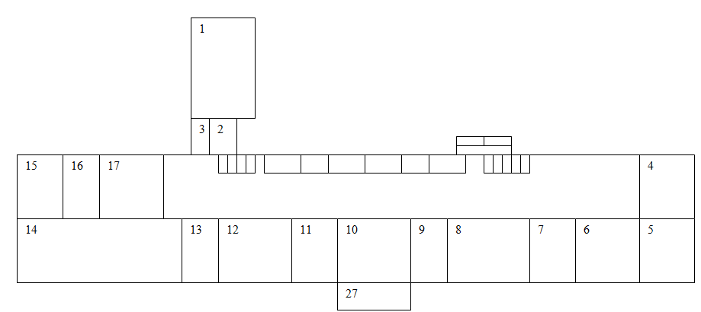
Схема организации пропускного режима
Входная группа
1 этаж
У каждого входа дежурный учитель для проведения термометрии. Данные заносятся в журнал
Время прихода:
7-9 кл 8.00-8.15
10-11 кл 8.15-8.30
Спортивный зал
Гардероб находится в закрепленных классных кабинетах
Вход и выход
для 7-11 классов
Столовая
8 класс
Комната ожидания
10 класс
9 класс
Зоны отдыха во время перемены
8 класс
9 класс
10 класс
Вход и выход
для 1-6 классов
Время прихода:
1-2,5 кл 8.00-8.15
3-4,6 кл 8.15-8.30

Slide 11
Организация образовательного процесса
1 этаж
Распределение классов по аудиториям (1 этаж) с учетом времени начала уроков
Спортивный зал
Столовая
8 класс
Комната ожидания
10 класс
9 класс
8.30
8.30
8.30
Зоны отдыха во время перемены
8 класс
9 класс
10 класс

Slide 12
Организация образовательного процесса 2 этаж
Время начала занятий
8.30
Распределение классов по аудиториям (2 этаж) с учетом времени начала уроков
8.30
8.30
8.30
8.30
8.30
8.30
Зоны отдыха во время перемены
6 класс
7 класс
11 класс
Зоны отдыха во время перемены
1-2 класс
3-4 класс
5 класс

Slide 13
Организация образовательного процесса
Расписание звонков
1 класс | 2-11 классы
8.30 - 9.05 | 8.30 - 9.10
2. 9.20-9.55 | 9.20-10.00
3. 10.10-10.45 | 10.10-10.50
4. 11.10-11.45 | 11.10-11.50
5. 12.10-12.45 | 12.10-12.50
 | 13.00-13.40
 | 13.50-14.30
СЛОЖНОСТЬ!
Организовать образовательный процесс парными уроками в связи с малочисленным педагогическим коллективом
ПРОБЛЕМА!
Расписание уроков не будет соответствовать шкале предметов по СанПиНу, т.к. один учитель ведет несколько предметов

Slide 14
Организация питания
Схема рассадки в столовой
Время питания обучающихся
1 класс | 10.45-11.00
2 – 6 классы | 10.50-11.10
7 - 11 классы | 11.50-12.10
Вход/Выход
Резервный стол
Вход/ Выход
Вход/выход из столовой организован поточно рядами под руководством администратора/ дежурного учителя

Slide 15
ДОСТИЖЕНИЕ ЦЕЛИ:
Разведение потоков во входных группах и столовой
Смещение времени начала уроков
Кабинетная система
Парные уроки
*Минимизация контактов обучающихся
*Соблюдение санитарных требований
Масочный режим во время подвоза
Обработка дез.средствами помещений и автобуса
Проветривание и дезинфекция воздуха

